Slide 1
OBJETIVO: RECONOCER LOS
TIPOS DE AMBIENTES
DE UN NARRACIÓN
ACTIVIDAD: Lee el texto «El cuento del monje y el general» página 70-71 de tu libro de lenguaje y completa la tabla de acuerdo al contenido entregado en la última clase y diapositivas enviadas al correo institucional.
Registra el objetivo y la tabla de 3 entradas en tu cuaderno .

Slide 2
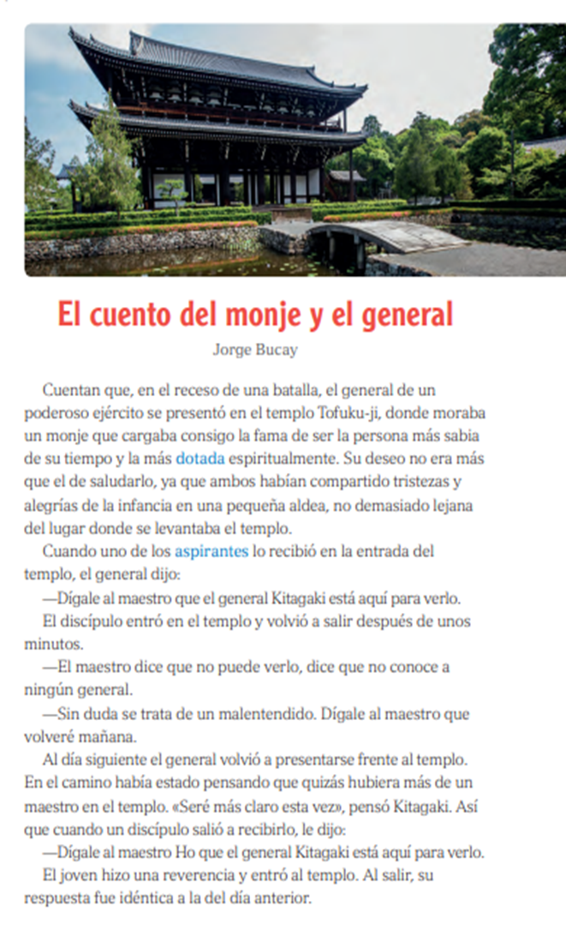
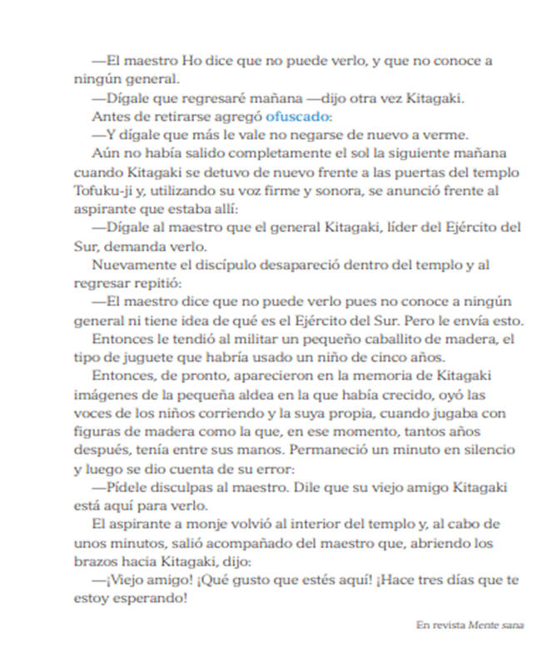

Slide 3
